Slide 1

2025 서브원 MRO 프로세스 과정
컬러 01
컬러 02
01. 플랫폼의 이해
컬러 03
컬러 04
컬러 05
컬러 06
Notes:
안녕하세요. 2025 서브원 MRO 프로세스 과정,
첫번째, 플랫폼의 이해 입니다.

Slide 2


Contents
컬러 01
컬러 02
컬러 03
01. 서브원 플랫폼의 시작
02. 서브원 플랫폼 소개
03. 대표상품
04. 서브원 플랫폼의 구성
컬러 04
컬러 05
컬러 06
Notes:
해당 과정은 1. 서브원 플랫폼의 시작/ 2. 서브원 플랫폼 소개 / 3. 대표상품 / 4. 서브원 플랫폼의 구성 으로 이루어져있습니다.

Slide 3
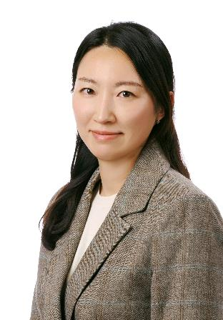
강사소개
대표상품MD팀 임혜란 책임
컬러 01
컬러 02
# 2021년 서브원 경력입사
# 대표상품 구축 및 SSP MD
# 기존 경력
환경/청소/생활용품류 구매
온라인 B2B몰 상품MD / 운영
컬러 03
컬러 04
컬러 05
컬러 06
Notes:
강의에 앞서서 제 소개를 간단히 드리겠습니다.
저는 영업본부 SSP사업담당 대표상품MD팀 임혜란책임입니다.
서브원에 경력입사해서 횟수로 4년째 근무중이고, 입사와 동시에 대표상품 구축업무를 진행했습니다. 이후 몰 오픈후부터 현재까지 SSP MD업무를 맡고있습니다.
서브원 입사전에는 구매/온라인몰 상품MD, 몰 운영 업무 등을 경험했습니다. 간단한 제 소개를 마치고 이제 본격적으로 교육과정을 시작하겠습니다.

Slide 4

01.
컬러 01
컬러 02
컬러 03
서브원 플랫폼의 시작
컬러 04
컬러 05
컬러 06
글로벌 구매 솔루션 전문기업
Global Procurement Solution Expert
Notes:
첫번째 챕터, 서브원 플랫폼의 시작 입니다.

Slide 5







서브원의 과거
MRO 사업을 시작하여 지난 20년 간 많은 어려움 속에서도 지속적인 노력과 발전으로
“국내1위 MRO 전문기업”으로 성장함
컬러 01
컬러 02
’19년
’09년
컬러 03
경영
환경
Non-captive 매출 규모
컬러 04
LG계열사들이 핵심사업에
집중할 수 있도록
MRO Total Outsourcing 수행
1.3조
컬러 05
컬러 06
주요 고객사
0.4조
CJ그룹 : 600억
오비맥주 : 410억
깨끗한나라 : 320억
한미약품 : 160억
Mission
구매
투명성
업무
효율화
X3
’99년
Captive 물량 중심으로
사업 성장
Total Outsourcing 기반
Non-captive 확대
Notes:
서브원은 엠알오 사업으로 지난 20여년간 많은 어려운 속에서도 지속적으로 국내 1위 MRO 전문기업으로 성장했습니다.
과거에는 LG계열사들이 핵심사업에 집중할 수 있도록 MRO토탈아웃소싱을 수행하면서 구매투명성과 업무효율화를 미션으로
Captive 물량 중심으로 사업을 성장 시켜왔습니다.
그러나 서브원 독립과 함께 토탈아웃소싱을 기반으로 캡티브 물량 뿐아니라, CJ그룹, 오비맥주, 깨끗한나라, 한미약품 등 논-캡티브 매출규모도 빠르게 성장시켰습니다.

Slide 6
서브원의 과거
MRO자재 Total Outsourcing을 기반으로 지속적인 다양한 상품과 고객의 거래범위를 확대함에 따른 경쟁력 확보
컬러 01
H
컬러 02
원자재
컬러 03
컬러 04
취급 난이도
부자재(포장재外)
컬러 05
판촉물
컬러 06
수선자재
MRO
자산
용품
부자재
(포장재)
소모품
L
Value/Cost
H
Notes:
우리회사는 엠알오 자재 (즉 소모품. 수선자재) 등을 중점적으로 토탈아웃소싱을 운영 해왔습니다.
표를 보시면 엠알오라고 박스쳐져있는 부분이 주로 우리 회사가 소싱하는 상품군 이었습니다.
그러나 시장상황에 맞추어 우리회사도 엠알오 자재 외에
고객의 다양한 니즈가 있는 판촉물/부자재/원자재 등의 다양한 상품군에 대해서도 범위를 확대하면서 경쟁력을 확보할 필요가 있었습니다.

Slide 7








서브원의 현재
Captive 시장에서 독립하여 급변하는 환경 속에 다양한 도전을 받고 있어, 기존의 사업 방식에서 변화를 도모함
컬러 01
독립법인 설립
컬러 02
서브원 Value-up, 지속 가능한 성장을 위해 유통 사업으로의 전환
New Start
컬러 03
컬러 04
Open Mall (Biz Platform)
Traffic 확보
글로벌 상품 경쟁력
컬러 05
디지털化
컬러 06
Digital Transformation
대형 이커머스社 위협
B2B
B2C
Notes:
그러던 중 서브원이 독립법인을 설립하고 캡티브 시장에서 독립하여 급변하는 환경 속에서 다양한 도전을 받고,
대외적으로 디지털화 및 대형 이-커머스사의 위협이 계속되는 상황이다보니
서브원에서 자체적으로 플랫폼을 만들고, 기존의 사업방식에서 변화를 도모하게 되었습니다.
서브원의 밸류를 높이고, 지속가능한 성장을 위해 유통 사업으로 전환하게 됩니다.
구체적으로는 오픈몰 형태의 비즈플랫폼을 만들면서, 트래픽을 확보하고, 글로벌 상품 경쟁력을 높이는 방향으로 나아가게 됩니다.

Slide 8

서브원의 현재
플랫폼 구축을 통하여 기존 역량에 새로운 노력을 더해 유통 사업으로 변화를 추진함
컬러 01
기존 핵심 역량
신규 추가 역량
컬러 02
DB
관리
20년간 누적된 DB
SSM상품 구축
PB/PNB 상품
상품
상품 물량 통합
카테고리 전문몰
기획전
컬러 03
컬러 04
컬러 05
전문성
Cat.Killer
포장 Solution
CMS
서비스
구매 Workflow 제공
등급별 서비스 정책
고객 할인정책
컬러 06
SERVEONE
Platform
운영
경험
대형고객 운영 경험
PI 기반 업무 Process
젠데스크
마케팅
Pre-set 기반 영업
디지털 마케팅
Data Analysis
Notes:
플랫폼 구축을 통해 기존 역량에 새로운 노력을 더해서 유통 사업으로의 변화를 추진하였습니다.
우리회사의 기존 핵심역량으로 세가지를 꼽아 볼 수 있는데요
첫번째는 20년간 누적된 DB, SSM상품구축, PB/PNB상품 등의 DB관리노하우이고
두번째로 카테고리킬러, 포장 솔루션, CMS 등의 전문성,
세번째로는 대형고객 및 Pi기반 업무프로세스, 젠데스크 등의 운영경험 입니다.
이에 더하여 신규추가역량으로
상품물량통합, 카테고리 전문몰, 기획전 등의 상품 측면 역량을 강화하고,
구매 workflow 제공, 등급별 서비스 정책, 고객 할인정책 등의 서비스 역량,
Pre-set기반 영업, 디지털마케팅, Data analysis 등의 마케팅 측면 역량을 더하여 플랫폼 구축을 통해 유통 사업으로 변화를 추진하게 되었습니다.

Slide 9




서브원의 현재
고객의 다양한 Needs에 부응하고자, 서브원은 다년간 축적한 Data와 Knowhow를 바탕으로
신규 플랫폼을 도입함
각각의 플랫폼은 최적화된 운영 방침과 다양한 제공 가치를 제공함
컬러 01
컬러 02
컬러 03
기업의 규모
컬러 04
대기업
기존 MRO Total-Outsourcing 제공 범위
컬러 05
법인
사업자
컬러 06
중견/
중소
기업
소상공인
개인
사업자
및 기타 입점몰
품목의
성격
판촉물
복리후생 용품
오피스
소모품
연구소
소모품
공장
소모품
범용
부자재
고객사 전용
부자재
HR/총무/Sales 조직의 관리 영역
구매/조달조직의 관리 영역
Notes:
변화하는 고객의 다양한 니즈에 부응하고자, 서브원은 이렇게 다년한 축적한 데이터와 노하우를 바탕으로 신규 플랫폼을 도입하였습니다.
각각의 플랫폼은 최적화된 운영방침과 다양한 가치를 제공합니다.
아래 그래프를 보시면, 기업의 규모와 품목의 성격에 따라 4가지로 구분 할 수 있습니다.
기존의 서브원 영역이 우측 상단의 회색 영역이고, 기존 MRO제공범위보다 작은 규모의 기업을 대상으로 붉은색 영역인 서브원 스토어 및 지랩이 커버할 수 있습니다.
또한 기존 엠알오와 성격이 약간 다른 판촉물 및 복리후생용품도 좌측의 두 가지로 영역을 나누어, 대기업 및 중견.중소기업은 초록색 영역의 V멤버스가, 소상공인은 노란색 영역의 오너하이 및 기타 입점몰이 담당하고 있습니다.

Slide 10
02.
컬러 01
컬러 02
컬러 03
서브원 플랫폼
소개
컬러 04
컬러 05
컬러 06
글로벌 구매 솔루션 전문기업
Global Procurement Solution Expert
Notes:
두번째 챕터, 서브원 플랫폼 소개

Slide 11


SERVEONE STORE
대표상품을 지속적으로 추천하고 이를 통해 얻어지는 물량 통합과 가격 절감 기회를 계속해서 발굴하기 위한
서브원의 새로운 온라인 Mall
컬러 01
컬러 02
컬러 03
모든 사업자를 위한 B2B거래 플랫폼
서브원 대표상품 제공
산업 분야별 추천 상품
중견/중소 구매,생산,총무팀
구매채널 확대를 위한
One-of-vendor를 찾는 대기업
재판매 목적의 도소매
컬러 04
컬러 05
주요
특징
주요
고객
컬러 06
Notes:
이제 각 플랫폼 별로 간략히 소개드리겠습니다.
첫번째는 서브원 스토어 입니다.
서브원 스토어는 대표상품을 지속적으로 추천하고 이를 통해 얻어지는 물량 통합과 가격 절감기회를 계속해서 발굴하기 위한 서브원의 새로운 온라인 몰 입니다.
주요 특징으로는
모든 사업자를 위한 B2B거래 플랫폼이라는 점, 서브원의 대표상품을 제공한다는 점, 또한 산업 분야별 추천 상품을 제공한다는 점입니다.
주요 고객으로는
중견/중소규모의 구매, 생산, 총무팀/ 구매채널 확대를 위한 원오브 벤더를 찾는 대기업, 재판매 목적의 도소매업 관계자 입니다.

Slide 12
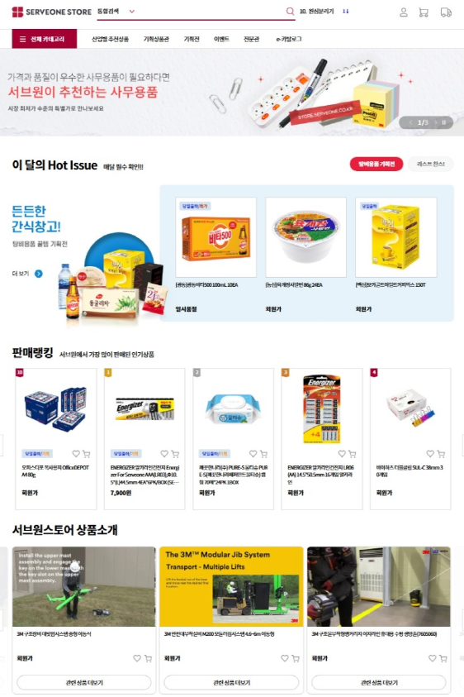


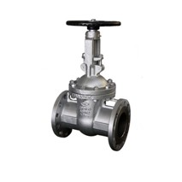
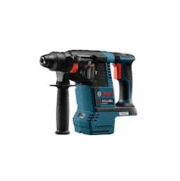
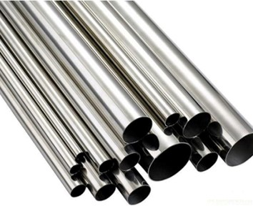
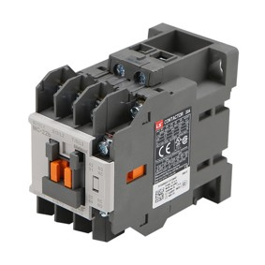
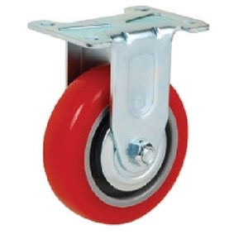
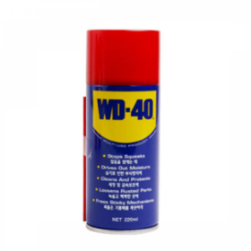


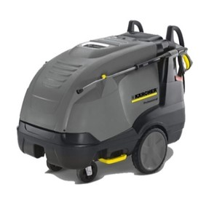
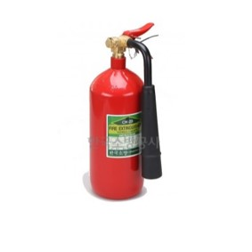

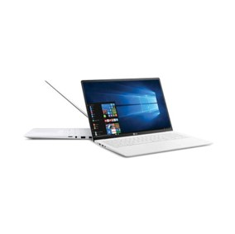
SERVEONE STORE
판매 Item
해당 붉은 박스 안의
한글은
번역 하지않아도 됩니다.
컬러 01
컬러 02
동력기기
기계요소
유공압/공조/유체
공기구
건설/설비보수
모터/컨트롤러
벨트/체인
기어/커플링
볼트/너트/핀
베어링
스프링
배관밸브
공압기기
산업용 펌프
절삭/연마공구
용접공구
작업/전동공구
철강재
공조/저장장비
컬러 03
컬러 04
컬러 05
전기전자 부품
생산/운반
화학
포장/저장
전기전자 제품
컬러 06
제어부품
케이블
배터리
생산자동화설비
대차/캐스터
벨트/와이어로프
접착제/수처리제
오일/윤활유
산/염기
골판지/단프라박스
파렛트
테이프/필름류
생활가전/통신장비
영상/음향기기
조명기기
환경/청소/생활
소방/안전
사무용품
사무자동화
제지류
주방/일회용품
건물관리/청소
산업용 장갑류
소화기/소방용품
개인 안전 보호구
사무용지/인쇄류
가구집기류
식품류
데스크탑/노트북
키보드/마우스
프린터/토너류
Notes:
서브원 스토어는 큰 틀에서 기존 서브원의 대분류와 동일한 대분류를 가집니다.
동력기기, 기계요소, 소방안전 등 각 대분류의 상품 중에서 표준성 상품을 대표상품으로 선정하고, 이 대표상품에 한해서 서브원 스토어를 통해 판매하고있습니다
대표상품에 대한 자세한 설명은 세번째 챕터에서 상세하게 설명드릴 예정입니다.

Slide 13
G-lab
R&D 유통 전용 Mall을 바탕으로 국내 유통되는 광범위한 R&D상품에 대해서 정보 접근이 용이한
One-Stop Online 쇼핑몰
컬러 01
컬러 02
컬러 03
국내 MRO R&D 영역
최대 온라인 쇼핑몰
상품정보,구매관리,
사용 편의성,규제관리 등 다양한 서비스를 제공
기업 R&D 연구소
바이오 벤처 기업
대학연구실
공공기관
컬러 04
기대
고객
주요
특징
주요
고객
컬러 05
주요
특징
컬러 06
Notes:
두 번째 플랫폼은 지랩 입니다.
지랩은 알앤디 유통 전용 몰이며, 국내 유통되는 광범위한 알앤디 상품에 대해 정보 접근이 용이한 원-스탑 온라인 쇼핑몰입니다.
주요 특징으로는
국내 엠알오 알엔디 영역 최대의 온라인 쇼핑몰이란 점과 상품정보,구매관리, 사용편의성, 규제관리 등에서 다양한 서비스를 제공한다는 점입니다.
주요 고객은 기업 알엔디 연구소, 바이오 벤처기업, 대학연구실 및 공공기관입니다.

Slide 14
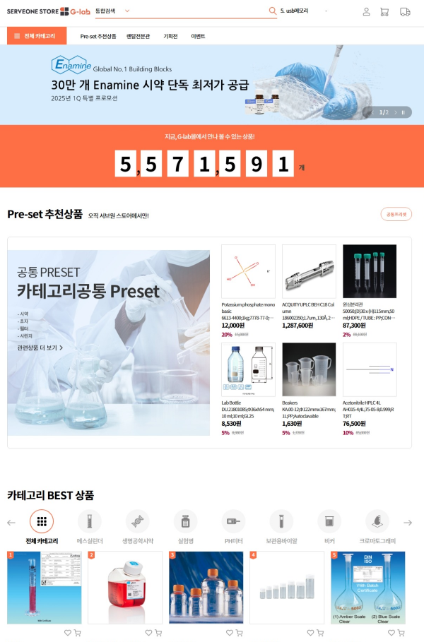








G-lab
판매 Item
해당 붉은 박스 안의
한글은
번역 하지않아도 됩니다.
컬러 01
컬러 02
컬러 03
컬러 04
시약
바이오
실험 소모품
실험 가구
Solvent
Powder Chemical
표준시약
배양배지
Oligo / ABio reagent
ntibody
초자류
Plastic wares
니트릴 장갑류
실험 테이블
Bio Safety Cabinet(BSC)
실험 집기류
컬러 05
컬러 06
분석장비
광학기기
계측기
기초장비
유세포 분석기
Chemi-lumininescence
입도분석기
도립현미경
비선광도측정기
흡광광도계
디지털 계측기
비중계
미립자 측정기
원심분리기
진탕배양기
멸균기
카테고리공통 Preset
카테고리공통 Pre-set 추천상품
Notes:
지랩의 판매아이템은 시약/바이오/ 실험 소모품/ 실험가구/ 분석장비 / 광학기기/ 계측기 및 기초장비 등입니다.

Slide 15
V-members
서브원의 구매력을 모든 고객사 임직원들께 돌려드리는 새로운 쇼핑 공간
컬러 01
컬러 02
컬러 03
온라인 최저가보다
저렴한 상품을
기업 임직원 누구나 구매
임직원 복지를 위한 이벤트
임직원 복지 혜택을 고민하시는 총무팀 담당자
진정한 복지 할인가를
원하는 임직원
컬러 04
주요
고객
주요
특징
기대
고객
컬러 05
주요
특징
컬러 06
Notes:
세번째 플랫폼은 브이멤버스 입니다.
브이멤버스는 서브원의 구매력을 모든 고객사 임직원들께 돌려드리는 새로운 쇼핑 공간을 표방합니다.
주요 특징으로는
온라인 최저가보다 저렴한 상품을 기업 임직원 누구나 구매 할 수 있다는 점과, 임직원 복지를 위한 풍성한 이벤트 혜택이 있다는 점입니다.
주요 고객으로는
임직원 복지 혜택을 고민하시는 총무팀 담당자와 진정한 복지 할인가를 원하는 임직원 모두가 대상입니다.

Slide 16
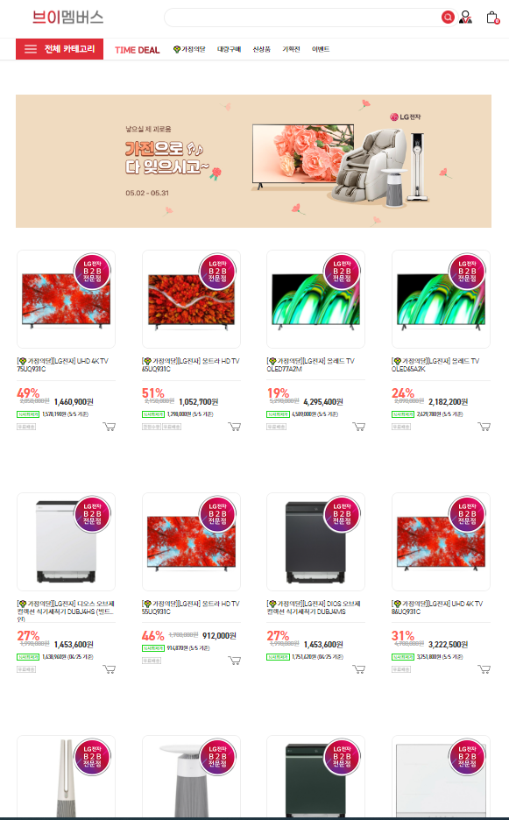



























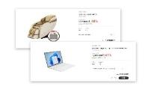


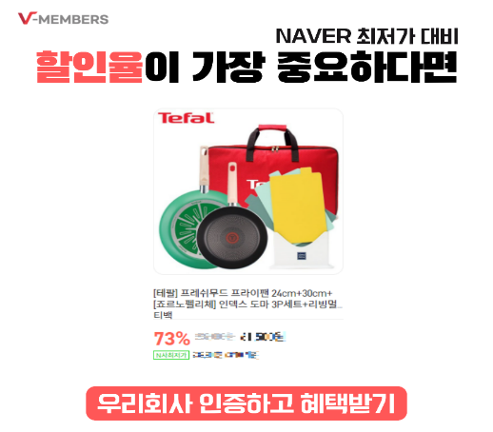

V-members
판매 Item
해당 붉은 박스 안의
한글은
번역 하지않아도 됩니다.
컬러 01
35% OFF
45% OFF
46% OFF
62% OFF
30% OFF
컬러 02
대형가전
소형가전
계절가전
주방용품
생활용품
컬러 03
컬러 04
30% OFF
40% OFF
30% OFF
25% OFF
25% OFF
주요
특징
주요
고객
컬러 05
식품
뷰티용품
IT용품
캠핑용품
건강
컬러 06
N사 대비 최저가 운영
Notes:
브이멤버스의 판매아이템을 살펴보면, 대형가전 및 소형, 계절가전류, 주방용품 및 생활용품, 식품, 뷰티용품, it용품, 캠핑용품, 건강용품 등이 다양하게 준비되어 있습니다.
또한 N사와 비교하여 더 저렴한 가격으로 판매하고, 해당 가격을 실제 몰에도 표기하여 구매고객 입장에서도 얼마나 저렴한지 한 눈에 보기 쉽게 노출하고 있습니다.

Slide 17
오너하이
대기업 고객과 동일한 조건과 가격으로 사업체 운영에 필요한 각종 상품을 쉽고 빠르게 구매할 수 있는
중소기업/소상공인 대상 산업용품 전문몰
컬러 01
컬러 02
컬러 03
기업 운영에 필요한
각종 산업용품을 편리하게 구매 가능한 전문몰
매장 운영에 필요한
상품을 국내 최저가로
구매 가능한 특가몰
Off-line 매장 운영사업자
One-stop 쇼핑 원하는 소상공인
컬러 04
주요
고객
주요
특징
기대
고객
컬러 05
주요
특징
컬러 06
Notes:
네번째 플랫폼은 오너하이 입니다.
오너하이는 대기업과 동일한 조건과 가격으로 사업체 운영에 필요한 각종 상품을 쉽고 빠르게 구매할 수 있는 중소기업/소상공인 대상 산업용품 전문몰입니다.
주요 특징으로는
기업 운영에 필요한 각종 산업용품을 편리하게 구매할 수 있는 전문몰이라는 점과, 매장 운영에 필요한 상품을 국내 최저가로 구매가능한 특가몰 이라는 점입니다.
주요 고객으로는
오프라인 매장을 운영하는 사업자와, 다양한 상품에 대해 원스탑 쇼핑을 원하는 소상공인이 대상입니다.

Slide 18
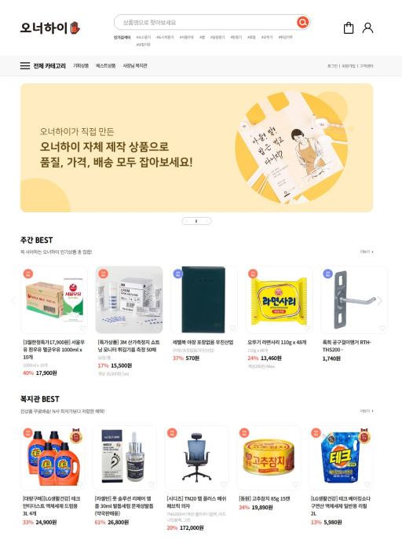
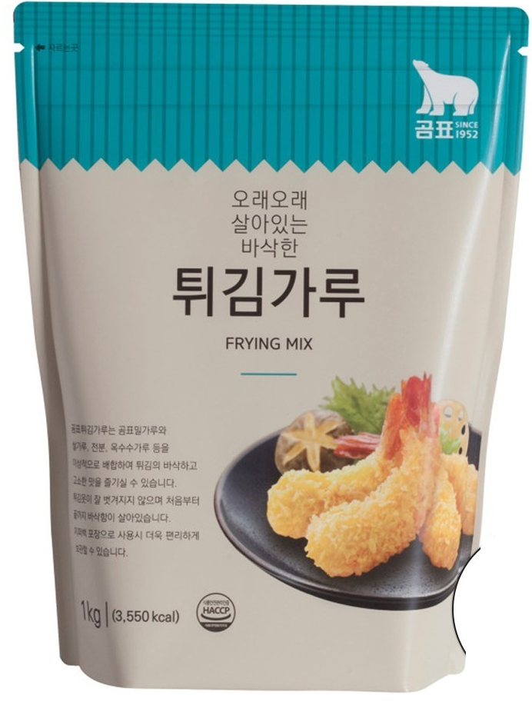
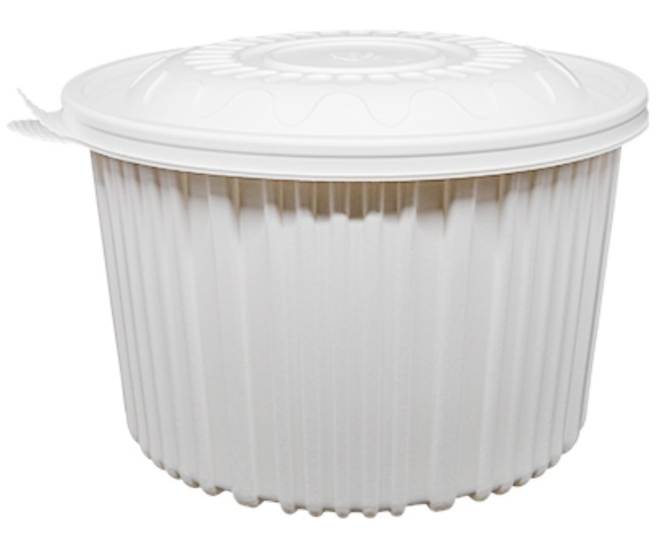
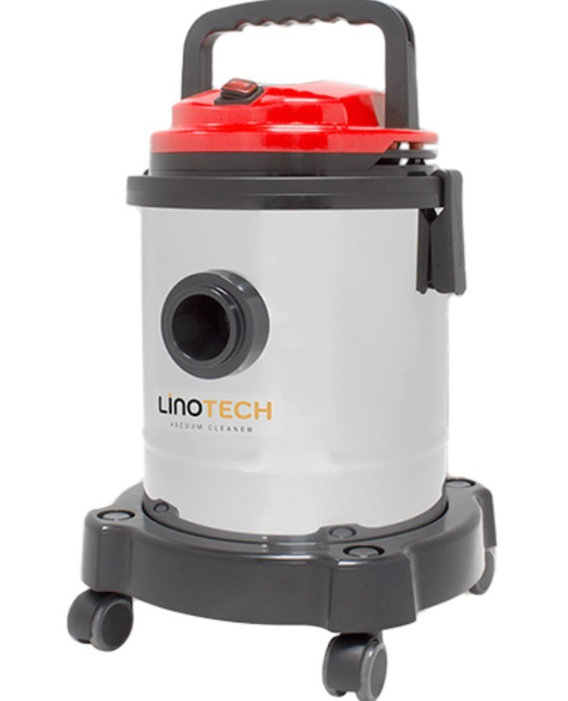

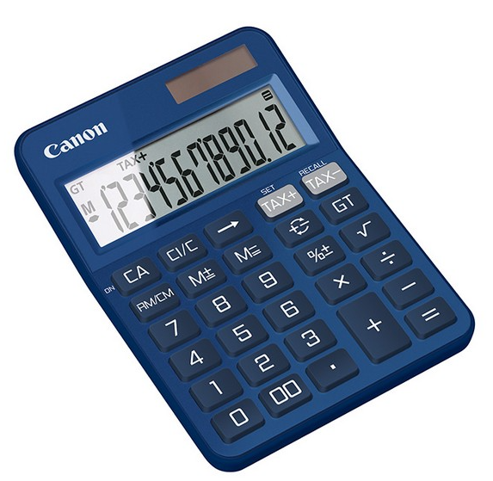
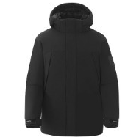


오너하이
판매 Item
해당 붉은 박스 안의
한글은
번역 하지않아도 됩니다.
컬러 01
컬러 02
컬러 03
컬러 04
가공식품
배달용품
주방용품
매장용품
컬러 05
편의식/간편기타
장류/소스/양념류
유제품/음료/스낵
플라스틱/종이용기
종이/비닐봉투
수저/위생용품
조리도구
주방가전/설비
랩/호일/위생백
매대/POP/디스펜서
인테리어
청소/위생용품
컬러 06
사무용품
사장님복지관
오너메이드(PB상품)
서브원스토어 대표상품
매장사무용품
파일/바인더
학용품/학습준비물
가전/디지털
건강/식품
뷰티/패션
비닐봉투
수저/젓가락/물티슈
택배박스
환경/청소/생활용품,
공기구, 전기전자제품 등
주요 대표상품
Notes:
오너하이는 소상공인이 주로 구매하시는 가공식품, 배달용품, 주방용품, 매장용품, 사무용품이 전문적으로 판매되고 있으며,
이외에도 사장님 복지관과 pb상품을 판매하는 오너메이드, 서브원스토어 대표상품의 일부상품도 구매할 수 있습니다.

Slide 19
SERVEONE MALL
대표상품을 지속적으로 추천하고 이를 통해 얻어지는 물량 통합과 가격 절감 기회를 지속 발굴하기 위한
서브원의 계약고객 전용 Mall
컬러 01
컬러 02
컬러 03
계약고객을 위한 Total outsourcing 플랫폼
고객이 요청한 모든 상품 판매
대표상품 서비스 제공
대기업 위주의 계약고객 (단독 공급 조건)
컬러 04
주요
고객
주요
특징
기대
고객
컬러 05
주요
특징
컬러 06
Notes:
마지막 플랫폼은 서브원 몰입니다.
서브원몰은 대표상품을 지속적으로 추천하고 이를 통해 얻어지는 물량 통합과 가격 절감 기회를 지속 발굴하기 위한 서브원의 계약고객 전용 몰입니다.
서브원 몰의 주요특징으로는
계약고객을 위한 토탈 아웃소싱 플랫폼이라는 점, 고객이 요청한 모든 상품이 판매된다는 점에 더하여 대표상품도 서비스로 제공하고 있습니다.
주요 특징으로는 대기업 위주의 계약고객만 단독 공급 조건으로 몰의 이용이 가능하다는 점입니다.

Slide 20
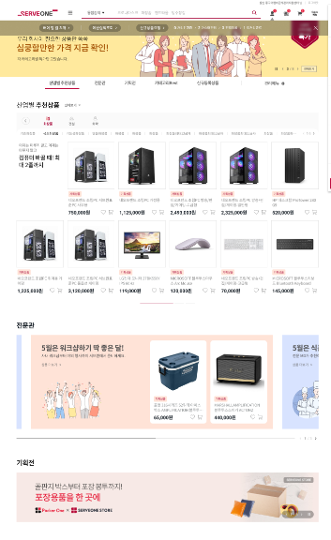

SERVEONE MALL
판매 Item
해당 붉은 박스 안의
한글은
번역 하지않아도 됩니다.
컬러 01
컬러 02
동력기기
기계요소
유공압/공조/유체
공기구
건설/설비보수
모터/컨트롤러
벨트/체인
기어/커플링
볼트/너트/핀
베어링
스프링
배관밸브
공압기기
산업용 펌프
절삭/연마공구
용접공구
작업/전동공구
철강재
공조/저장장비
컬러 03
컬러 04
컬러 05
전기전자 부품
생산/운반
화학
포장/저장
전기전자 제품
제어부품
케이블
배터리
생산자동화설비
대차/캐스터
벨트/와이어로프
접착제/수처리제
오일/윤활유
산/염기
골판지/단프라박스
파렛트
테이프/필름류
생활가전/통신장비
영상/음향기기
조명기기
컬러 06
환경/청소/생활
소방/안전
사무용품
사무자동화
실험/측정
제지류
주방/일회용품
건물관리/청소
산업용 장갑류
소화기/소방용품
개인 안전 보호구
사무용지/인쇄류
가구집기류
식품류
데스크탑/노트북
키보드/마우스
프린터/토너류
계측기
시약류
실험기구
Notes:
서브원 몰의 판매 아이템은 서브원의 대분류 기준으로 고객이 원하는 모든 카테고리 상품이 진열되어 판매되고 있습니다.

Slide 21

서브원의 현재
컬러 01
컬러 02
제공가치
Customized
Outsourcing
B2B 산업재
대표상품 유통
연구 소모품
전용몰
기업특가
판촉/복지몰
소상공인
전용 솔루션
컬러 03
주요 고객
대기업
(단독 공급 조건)
중견/중소기업
대기업
(One-of-Vendor)
기업 소속
임직원
컬러 04
R&D, 대학교
개인사업자
컬러 05
운영 방침
고객이 요청한
모든 상품
서브원이
자신있는 상품
시약/초자류
총망라
N사 대비
최저가 품목만
자영업에 필요한
소량/소액 품목
컬러 06
계약 형태
전속 구매거래
담보 계약
사업자/주문자
약관 동의
사업자/주문자
약관 동의
주문자
약관 동의
사업자
약관 동의
거래 형태
폐쇄/전용 Mall
오픈/전용 Mall
오픈/전용 Mall
폐쇄/전용 Mall
오픈 Mall
거래 방식
법인카드 & 월정산거래
법인카드 & 월정산거래
법인카드 & 개인카드
월정산거래
개인카드
Notes:
지금까지 소개해드린 5가지 서브원 플랫폼의 특징을 요약한 표입니다.
각 플랫폼은 제공가치 및 주요고객, 운영방침, 계약형태, 거래형태, 거래방식에 따라 차별점을 가집니다.
여러 특징 중에서 가장 큰 차이는 운영방침입니다. 각 몰의 운영방침을 살펴보겠습니다.
우선 서브원몰은 고객이 요청한 모든 상품을 운영하고 있습니다.
그러나 서브원 스토어는 서브원이 자신있는 대표상품을 선정하여 운영하고,
지랩은 시약과 초자류를 총망라하여 상품을 운영한다는 점,
브이멤버스는 n사 대비 최저가 품목만 판매한다는 점,
오너하이는 자영업에 필요한 소량/소액품목을 위주로 운영한다는 점이 다르다고 볼 수 있습니다.

Slide 22
03.
컬러 01
컬러 02
컬러 03
대표상품
컬러 04
컬러 05
컬러 06
글로벌 구매 솔루션 전문기업
Global Procurement Solution Expert
Notes:
세번째 챕터에서는 대표상품에 대해 알아보겠습니다.

Slide 23
대표상품 구성
구분 | 정의
SSP 대표상품 | 대표상품은 MD가 시장 선호도, 정산 실적, 품질, 가격 경쟁력 등을 고려하여 선정한 상품 단독 또는 연결되는 피통합상품과 함께 정의될 수 있음
SSP 피통합상품 | 공용상품 중에서 대표상품으로 대체가 가능한 나머지 상품을 뜻함. 대표상품과 피통합상품은 1:1 또는 1:N의 관계 피통합상품은 대표상품을 추천하기 위한 용도로 사용 피통합상품 등록 시 반드시 대표상품이 지정되어야 함
컬러 01
컬러 02
컬러 03
컬러 04
컬러 05
컬러 06
Notes:
이전 챕터에서 서브원스토어에 판매되는 상품은
각 대분류의 상품 중에서 표준성 상품을 대표상품으로 선정하고, 이 대표상품에 한해서 서브원 스토어를 통해 판매한다고 말씀드렸습니다.
이번 챕터에서는 대표상품을 선정하는 구성과 방식/기준을 살펴보겠습니다.
대표상품의 구성을 먼저 살펴보면, 대표상품은 대표상품과 피통합상품으로 구분할 수 있습니다.
대표상품은 MD가 시장 선호도, 정산실적, 품질, 가격경쟁력 등을 고려하여 선정하며, 단독 또는 연결되는 피통합 상품과 함께 정의될 수 있습니다.
피통합 상품은 공용상품 중에서 대표상픔으로 대체가 가능한 나머지 상품을 뜻합니다. 대표상품과 피통합 상품은 1:1 또는 1:n의 관계라서,
하나의 대표상품에 하나의 피통합 상품이 연결되거나, 하나의 대표상품에 여러 개의 피통합 상품이 연결 될 수 있습니다.
피통합상품은 대표상품을 추천하기 위한 용도로 사용하며, 반드시 대표상품이 지정되어야 합니다.

Slide 24
대표상품 선정 방식
구분 | 정의 | 선정 기준
MHS 대표상품 | 상품군 내 MHS가 동일한 상품을 Grouping 하고, Group 내에서 선정 기준을 적용하여 대표상품 선정 (MHS : Must Have Spec.) 상품군 내 최저가 1개, 다빈도 1개 선정이 기본 원칙 | 자사매입/ 매출 최상위 제조사의 품목 구매경쟁력 높은 품목 시장점유율 최상위 제조사 고객선호도 반영 (품질, 원산지 등) 시장 트렌드 반영
피통합 없는 대표상품 | 시장 유통상품 중심으로 구색 및 제조사 측면에서 line up이 필요하다고 판단되는 상품을 선정한 것 (예: 노트북(복잡한 사양을 모두 나열하지 않고 시장 인기상품들을 정기적으로 리뉴얼)
Top-Tier | 공장 부속품류 중심으로 시장 내 주요 제조사의 주요 품번을 포함한 시리즈 상품 3개 제조사 선정이 기본 원칙 (예: 베어링_ 시장 점유율이 높은 제조원 3개(점유율 70% 이상)의 line-up을 모두 구축하는 것을 목표로 함 (베어링 : NSK(일본), SKF(스웨덴), FAG(독일) 등)
컬러 01
컬러 02
컬러 03
컬러 04
컬러 05
컬러 06
Notes:
다음으로 대표상품의 선정 방식에 대하여 알아보겠습니다.
대표상품의 선정 방식은 MHS대표상품, 피통합없는 대표상품, 탑티어 세가지로 나눌 수 있습니다.
첫번째 MHS대표상품은 상품군 내 MHS가 동일한 상품을 그룹핑하고, 그룹 내에서 선정기준을 적용하여 대표상품을 선정합니다. 상품군 내에 최저가상품 1개, 다빈도 상품 1개 지정이 기본 원칙입니다.
두번째 피통합 없는 대표상품은 시장 유통상품을 중심으로 구색이 필요하거나 제조사 측면에서 라인업이 필요하다고 판단되는 상품을 선정합니다.
예를 들어 노트북의 경우에는 시장의 인기상품을 정기적으로 리뉴얼하여 피통합없는 대표상품으로 선정합니다.
세번째 탑-티어 상품은 공장 부속품류를 중심으로 시장 내에 주요 제조사의 주요 품번을 포함한 시리즈 상품 3개 제조사 선정이 기본원칙입니다.
예로 베어링을 시장 점유율이 높은 3개 제조원의 라인업을 모두 구축하는 것을 목표로 운영합니다.
공통적인 선정기준으로는
자사의 매입/매출 최상위 제조사의 품목인지, 구매경쟁력이 높은 품목인지, 시장점유율 최상위 제조사의 제품인지, 고객선호도가 높은 상품인지, 마지막으로 시장 트렌드에 맞는 수요가 있는지를 기준으로 선정합니다.

Slide 25
대표상품 IN/OUT기준
구분 | 상세 내용
대표상품 In
대표상품 Out
컬러 01
대표상품 In 유형
컬러 02
3개월 이상 지속 구매하고 다수 사업장 공급 가능한 경쟁력 있는 범용상품
: 복수 사업장에 동일 판매가 제공 가능 상품
컬러 03
1) 대표상품 內 구색 보강
상품군 운영전략 Maker 기준 필요 구색 분석 후 IN
컬러 04
2) 대표상품 內 Maker 추가
상품군 내 통합 Maker Coverage 확대를 위해 상품 운영전략기준 Maker 확대
월 1회 Update 및 영업 공유
컬러 05
3) 신규상품군 추가
미구축 신규 상품, 계절/시황 상품, PB/PNB 출시를 위해 신규 상품군 추가
컬러 06
4) 인기/Hit 상품 추가
  시장 카테고리 상위 품목, Global Sourcing 품목 추가, Hit 상품(외부 대중상품)
대표상품 Out 유형
유형 | 상세내용 | 주기
상품단종 | 시장내 Maker 단종 의한 제품 수급이 불가한 경우 | 즉시
취급불가 | 상품인증정보(안전인증 등 미갱신) 업데이트 누락상품 | 수시
Notes:
다음으로 대표상품 In/Out기준에 대해 알아보겠습니다.
대표상품은 신규로 추가되거나 제외될 수 있으며 아래 기준에 의해서 인/아웃이 이루어집니다.
대표상품in의 유형을 살펴보면
기본적으로 3개월 이상 지속 구매하고 다수 사업장에 공급이 가능한 경쟁력 있는 범용성 상품이어야 합니다. 특정 고객사를 위한 전용상품은 해당되지 않습니다.
또한 복수 사업장에 동일 판매가로 제공이 가능한 상품이어야 합니다.
구체적으로 대표상품 내에 구색을 보강해야 하거나, 메이커 추가가 필요한 경우, 또는 미구축 신규상품군을 추가하거나 인기/히트 상품을 추가하는 경우 대표상품IN이 가능합니다.
대표상품 OUT의 경우는 크게 두 가지 이며, 상품이 단종되거나, 취급불가상품인 경우입니다.
상품 단종은 시장 내 수급이 불가하기 때문에 즉시 제외되며, 상품인증 정보 미갱신 등에 따른 취급불가가 확인되는 상품인 경우에도 수시로 대표상품에서 제외하고 있습니다.

Slide 26
대표상품 기준판매가
SSP 대표상품 가격은 내부 수익성 및 외부 경쟁력 확보를 위해 시장판매가와 당사 최저판매가를 고려하여 산출
컬러 01
기준판매가
모든 계약고객에게 적용하는 단일 판매가격 (자동 산출)
컬러 02
산출방식
상품별 기준가를 1순위 시장 최저판매가, 2순위 내부 최저판매가와 비교하여 기준판매가 결정
컬러 03
기준가
{ 최저매입가 X ( 1 + 표준품/비표준품 상품군 계획매익율 ) } * 절사
컬러 04
시장가
확인 가능
기준가 ≤ 시장 최저판매가
기준가 > 시장 최저판매가
1
2
컬러 05
“시장 최저판매가 적용”
(시장 경쟁력 확보)
“기준가 유지”
(내부 최소 수익성 확보)
컬러 06
기준가
시장최저가
기준판매가
기준가
시장최저가
기준판매가
시장가
확인 불가
시장가 확인 불가 시 ➔ ‘내부 최저판매가 적용’
* 내부 최저판매가 미존재 시 기준가를 판매가로 적용함
Notes:
다음으로 대표상품의 기준 판매가에 대해 알아보겠습니다.
대표상품의 가격은 내부 수익성과 외부 경쟁력확보를 위해 시장판매가와 당사 최저판매가를 고려하여 산출됩니다.
대표상품은 하나의 기준판매가를 가지게 되는데, 모든 고객에게 적용하는 단일 판매가격을 시스템을 통해 자동 산출합니다.
우선 기준가를 산정하는데, 기준가는 상품군별 계획매익율을 계산하여 결정하고,
그 기준가를 1순위 시장 최저판매가, 2순위 내부최저판매가와 비교하여 결정하게 됩니다.
기준가보다 시장최저판매가가 높은 경우에는, 시장최저판매가가 적용되며, 반대로 기준가가 시장 최저판매가보다 높은 경우에는 기준가를 유지합니다.
시장가 확인이 불가한 경우에는 내부 최저판매가를 기준판매가로 적용하고 있습니다.

Slide 27
04.
컬러 01
컬러 02
컬러 03
서브원 플랫폼의
구조
컬러 04
컬러 05
컬러 06
글로벌 구매 솔루션 전문기업
Global Procurement Solution Expert
Notes:
마지막 4번째 챕터는 서브원 플랫폼의 구조입니다.

Slide 28
플랫폼 구조
고객몰
주문,예산,결재/발주
S-MRO/ERP
협력사Front
컬러 01
협력사
상품
매입가
컬러 02
컬러 03
고객몰
주문,예산…
B/O
판매가
마케팅관리
상품
매입가/판매가
컬러 04
고객
컬러 05
고객몰 주문,
화학물질..
B/O
상품, 판매가
매입가,CMS…
주문
배송
컬러 06
고객몰 주문,
최저가확인
B/O
판매가
마케팅관리
발주
배송
고객몰 주문,
최저가확인
B/O
판매가
마케팅관리
정산
정산조회
Notes:
서브원 플랫폼의 구조는 세세한 부분은 각 플랫폼마다 차이가 있지만, 큰 틀에서는 기존의 서브원 몰과 동일합니다.
서브원몰의 경우에는 S-MRO업무시스템에서 바로 관리가 가능하지만, 그 외의 각 몰은 각각의 백오피스를 가지고 있으며, 각각의 백오피스에서 상품관리 및 판매가관리, 마케팅관리가 이루어집니다.
각 몰에서 발생한 주문은 모두 S-MRO업무시스템과 ERP로 연계되고, S-MRO를 통해 협력사에게 발주처리, 배송, 정산이 됩니다.
협력사 입장에서도 협력사프론트 하나의 시스템을 통해 각 플랫폼의 배송처리가 가능하게 됩니다.
오늘은 이처럼 서브원의 플랫폼에 대하여 알아보았습니다. 이번 과정을 통해 여러분들이 서브원 플랫폼을 이해하시는데 조금이라도 도움이 되었으면 하는 마음입니다.

Slide 29

컬러 01
컬러 02
Thank You
컬러 03
컬러 04
컬러 05
Global Procurement Solution Expert, SERVEONE
컬러 06
Notes:
그럼 이만 마치겠습니다. 감사합니다.

